Slide 1
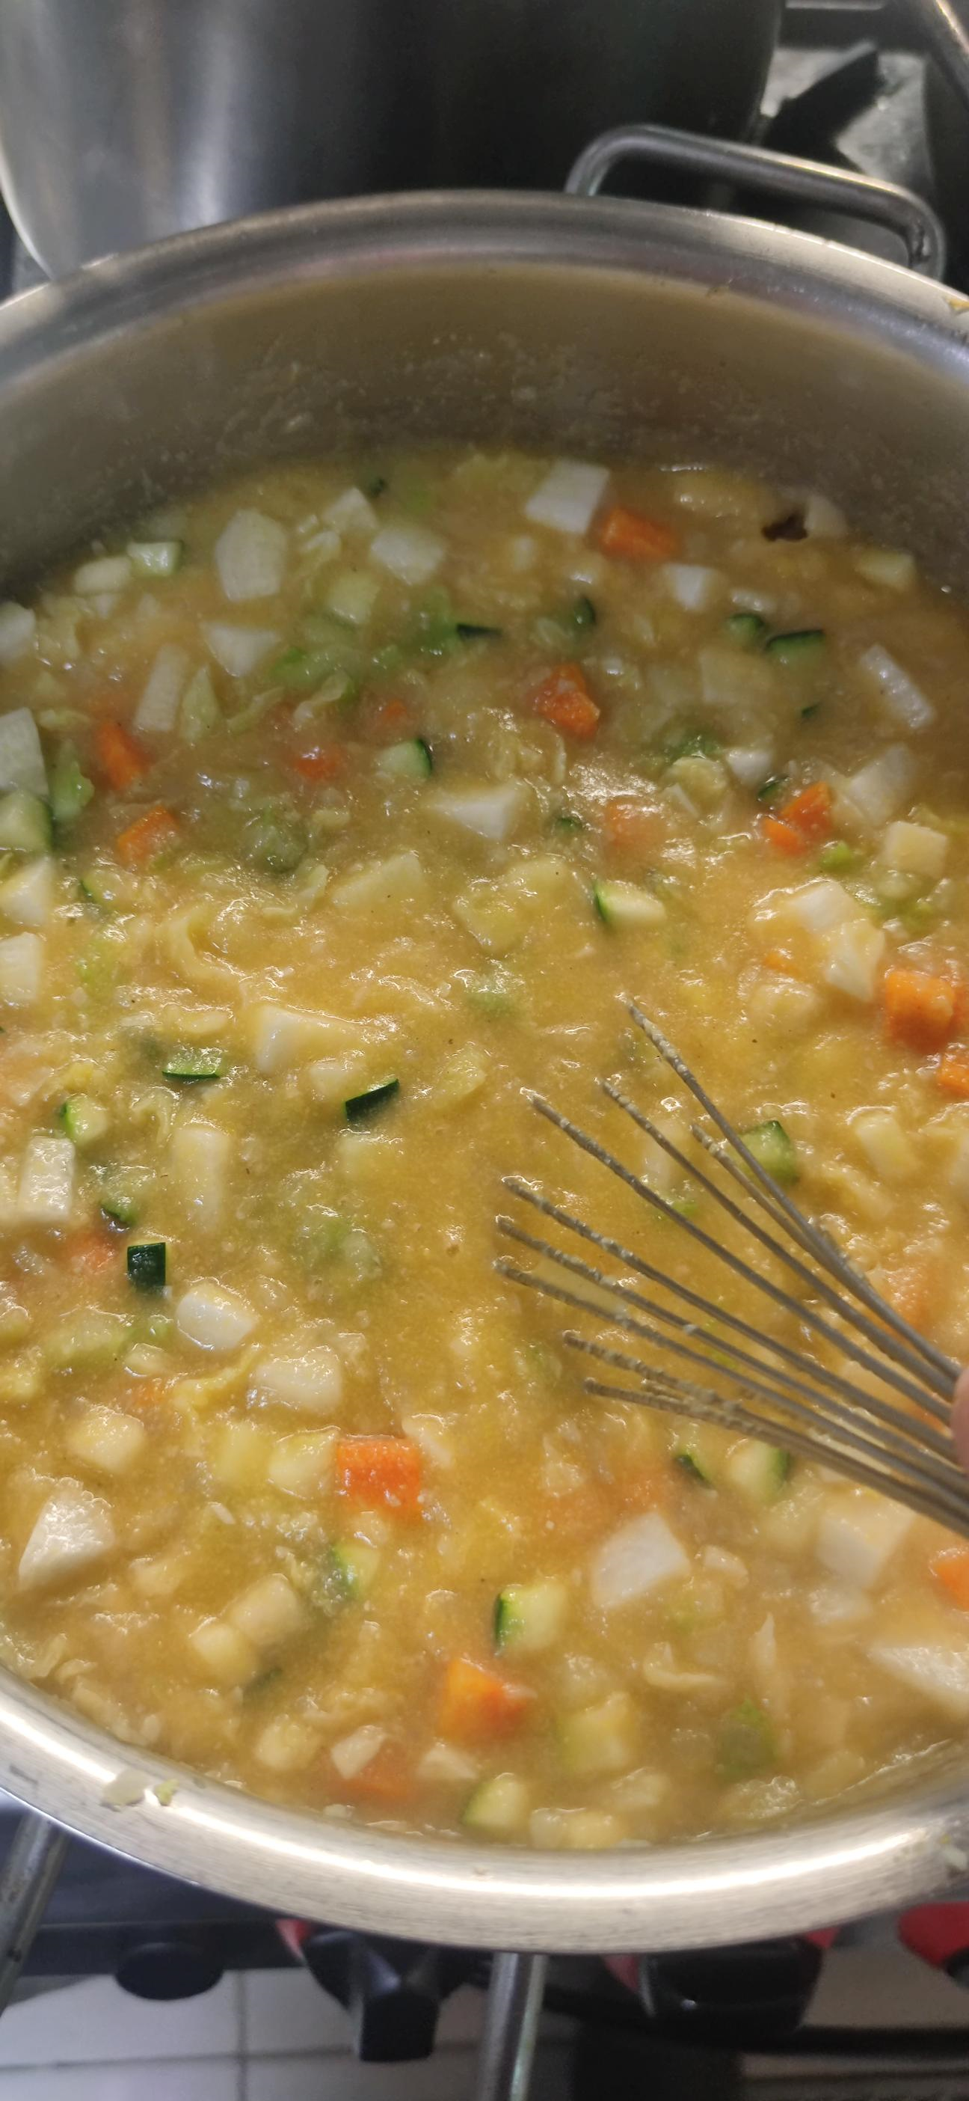
Desafio ASS 2022/2023
“Receitas Sustentáveis, têm Tradição”
TÍTULO DA RECEITA: Xerém de Legumes
INGREDIENTES:
2 cenouras
½ couve
1 courgette
½ alho francês
Alho
2 dentes de alho
1 Cebola
1 folha de louro
200ml de farinha de milho em moagem grossa
Azeite qb
https://alimentacaosaudavelesustentavel.abae.pt/desafios-2022-2023/receitas-sustentaveis/

Slide 2
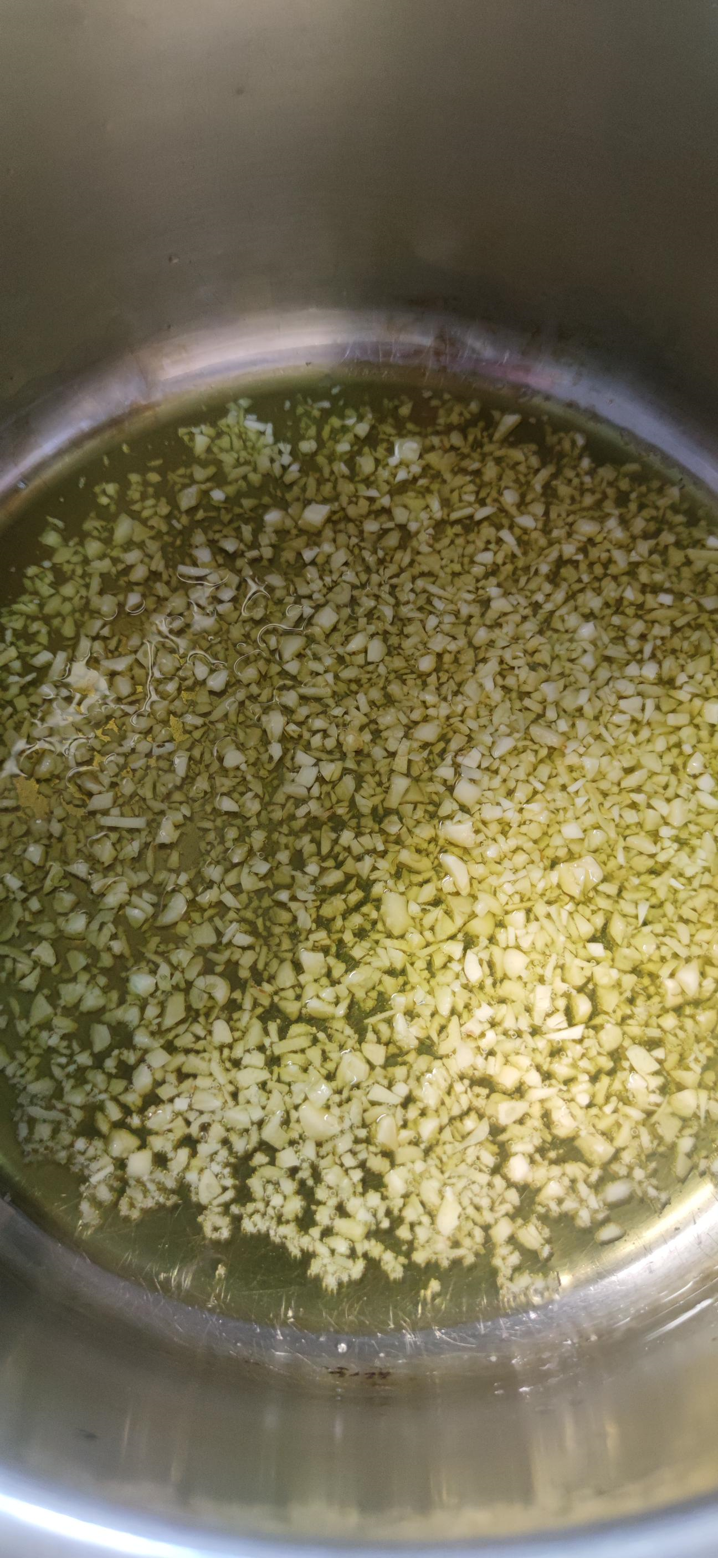
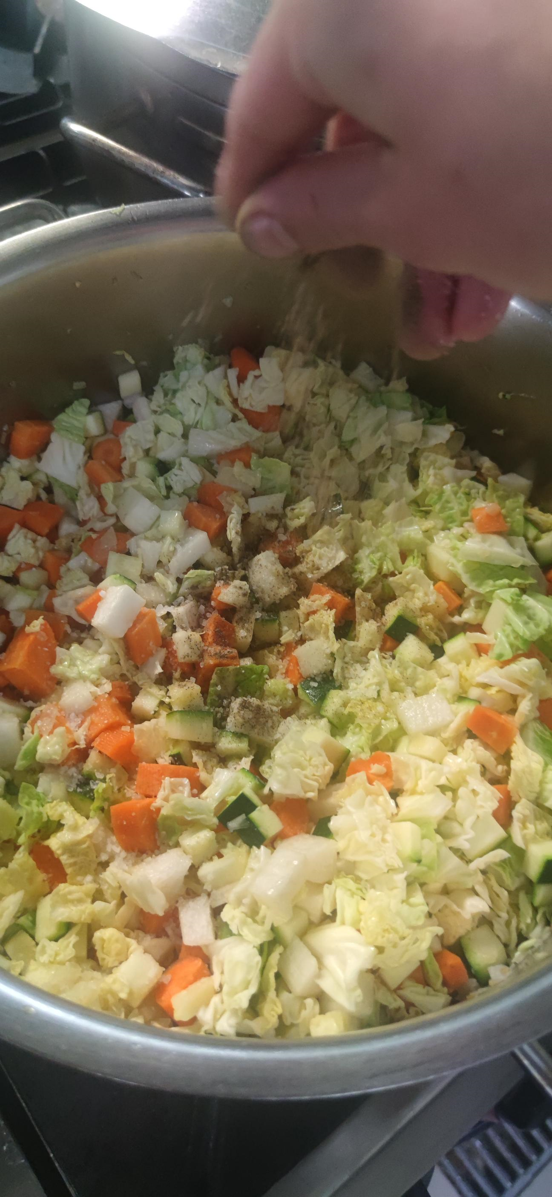
Desafio ASS 2022/2023
“Receitas Sustentáveis, têm Tradição”
PROCEDIMENTOS:
1º) Refogar o alho, o louro e a cebola numa sertã.
2º) Juntar os restantes legumes, partidos em cubos e previamente escaldados.
Deve reservar-se a água para usar posteriormente.
3º) Refogar um pouco, até uniformizar sabor.
4º) Retificar tempero de sal.
https://alimentacaosaudavelesustentavel.abae.pt/desafios-2022-2023/receitas-sustentaveis/

Slide 3
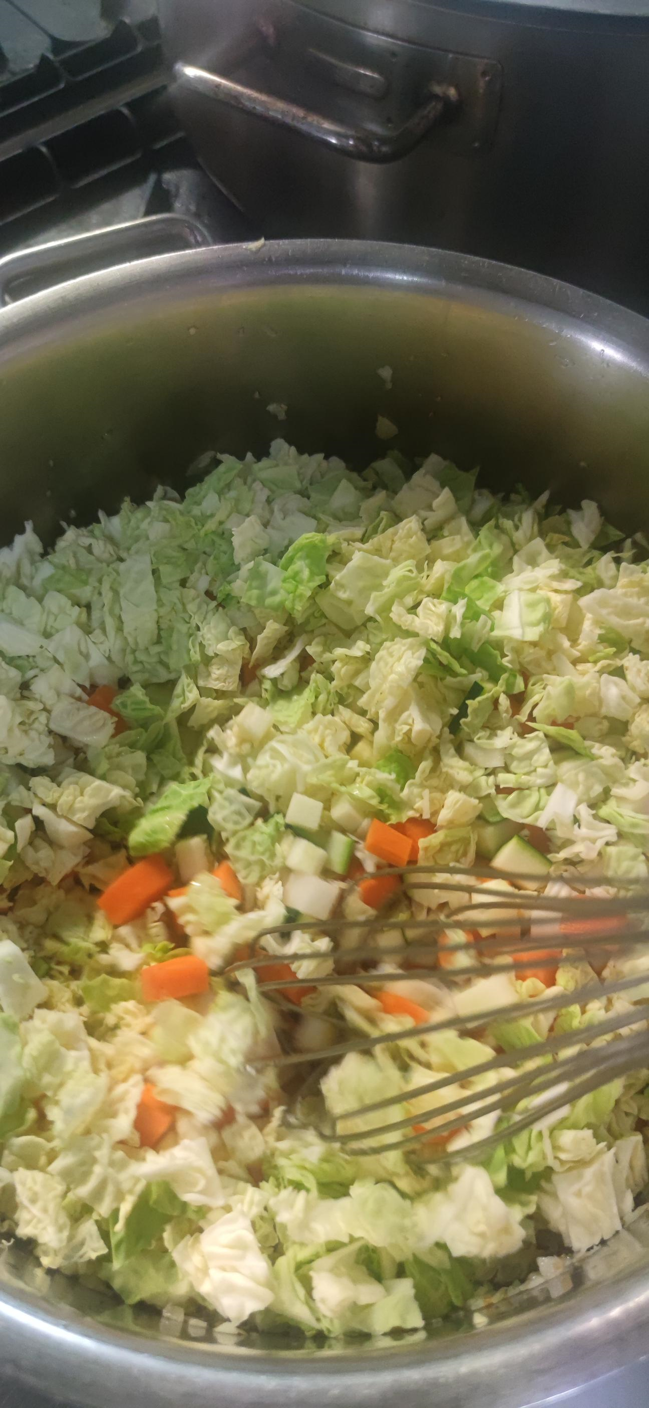
Desafio ASS 2022/2023
“Receitas Sustentáveis, têm Tradição”
PROCEDIMENTOS:
5º) Regar o refogado com 500 ml da água de cozedura dos legumes.
6º) Acrescentar a farinha de milho e deixar cozer, mexendo frequentemente, durante cerca de 20 minutos, em fogo lento. Retificar sal.
https://alimentacaosaudavelesustentavel.abae.pt/desafios-2022-2023/receitas-sustentaveis/

